Slide 1
Enfermedades de Transmisión Sexual y Métodos Anticonceptivos
Alonso Camila y Galban Maximiliano
Notes:
Enfermedades de Transmisión Sexual
Y
Métodos Anticonceptivos

Slide 2
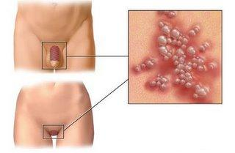
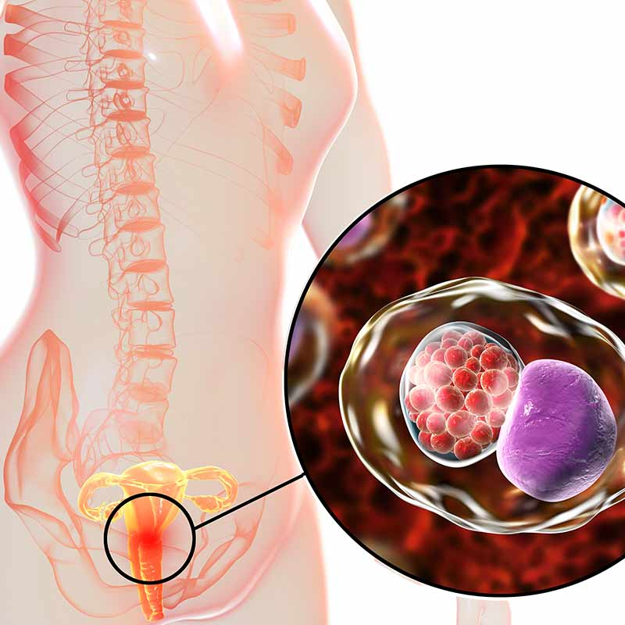
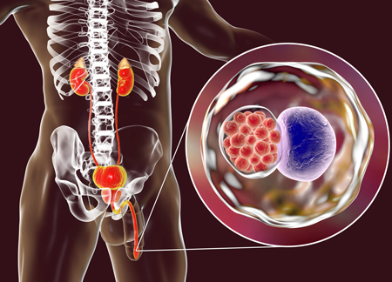
CLAMIDIA
¿Qué es la Clamidia?
Es una de las enferma más comunes, toda persona sexualmente activa puede tener esta infección.
Mayormente se da en jóvenes entre 15 y 24 años
Un recién nacido puede adquirir la infección a través de parto causándole conjuntivitis o neumonia.
La mayoría de personas afectadas no tienen síntomas
Características
Chalamydia Trachomatis
La causa de la Clamidia es la bacteria Chalmydia Trachomatis, que ingresa al cuerpo durante las relaciones sexuales y puede producir una infección en los genitales

Slide 3
En las mujeres incluso cuando no presentan síntomas, la clamidia puede causar daños ireversibles en las trompas de falopio, lo que les podría resultar muy difícil embarazarse en un futuro.
Ellos hombres se pueden infectar el epididimo, el tubo por donde se trasladan los espermatozoides lo que puede causarles dolor, fiebre y en ocasiones infertilidad
MUJERES
HOMBRES
Notan secreción vaginal
Ardor al orinar
Dolor en la parte inferior del abdomen
Sangrado después de tener relaciones sexuales y entre periodos.
Dolor al orinar
Secreción del pene
Molestias en los testiculos
Sintomas:

Slide 4
MÉTODOS DE TRATAMIENTO Y CURA DE LA ENFERMEDAD
Si se detecta a tiempo su tratamiento en sencillo. Tanto en hombres como mujeres, la infección se trata con antibióticos, al ser una infección de transmisión sexual es necesario tratar a ambos miembros de la pareja. Durante el tratamiento se recomienda abstinencia sexual.
METODO PARA PREVENIR LA ENFERMEDAD
Uso de preservativo (aunque esto no elimina el riesgo de contagio)
Limitar la cantidad de parejas sexuales
Hacerse exámenes de prevención diariamente
La única forma más segura sería no tener relaciones sexuales.

Slide 5
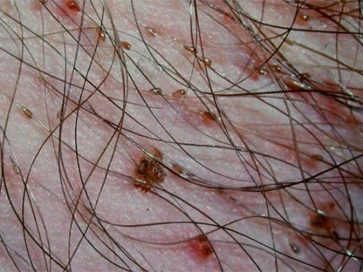
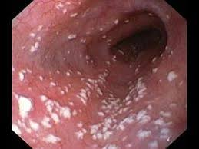
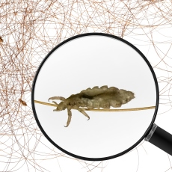
LADILLAS
Las ladillas son insectos muy pequeños que en general viven en el área púbica o genital de las personas. También se encuentran en lugares como pestañas, cejas, barba, axilas y cualquier otro vello del cuerpo.
Características:
Piojos pubicos que a través del contacto sexual, físico o con el solo hecho de prestar prendas se contagia.Tener ladillas no tiene que ver ni con la higiene, ni con la limpieza. Cualquier persona puede contagiarse de ladillas púbicas si tiene contacto cercano con alguien que las tiene8

Slide 6
Método de tratamiento y cura de la enfermedad:
Las ladillas se tratan con unos medicamentos que matan a estos insectos. Algunos de estos medicamentos se pueden comprar en farmacias y droguerías sin receta médica. Toda liendre en el vello púbico debe eliminarse. Algunas personas se afeitan el vello púbico. Sin embargo, afeitarse no elimina los piojos pubicos.
La mayoría de los medicamentos para eliminar las ladillas se deben usar más de una vez.
METODO DE PREVENCION DE LA ENFERMEDAD:
La abstinencia sexual es la mejor forma de evitarlas. Los preservativos no protegen a una persona contra las ladillas, ya que estos insectos viven fuera del área cubierta por el condón.

Slide 7
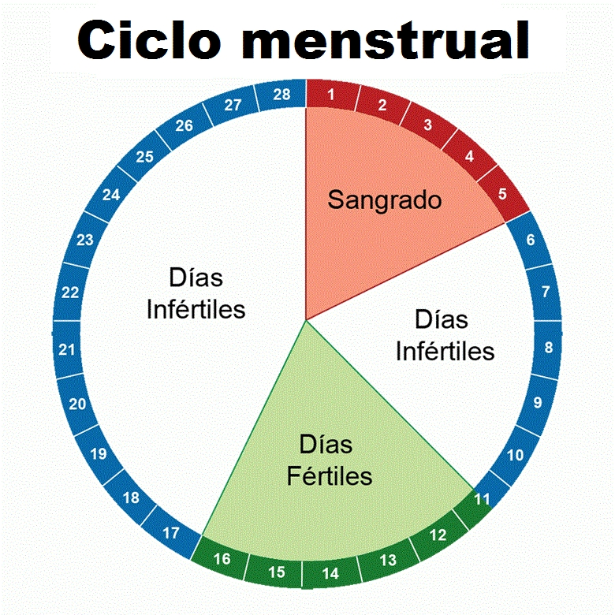
METODO DE CALENDARIO
Consiste en no tener relaciones sexuales los días fértiles del ciclo menstrual.
Adquisición y modo de uso:
Su modo de uso es registrando los ciclos menstruales para determinar qué días puedes tener relaciones sexuales con menor riesgo de embarazarte.

Slide 8
VENTAJAS
DESVENTAJAS
No es un método anticonceptivo eficaz para evitar el embarazo
El contacto íntimo no puede ocurrir durante los días fértiles para no quedar embarazada
No protege contra las enfermedades de Transmisión Sexual
Exige disciplina para anotar todos los mese los días que viene la menstruación
No necesita de otro método anticonceptivo
No tiene efectos secundarios
Es gratis y no interfiere en la infertilidad
Hace que la mujer conozca su propio cuerpo.

Slide 9
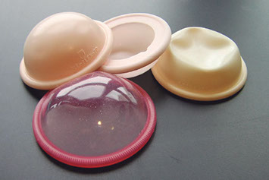
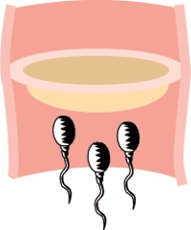
DIAFRAGMA VAGINAL
¿Qué es diafragma vaginal?
Es un método anticonceptivo de silicona en forma de anillo que impide la entrada de espermatozoides al útero.
Adquisición y modo de uso
Para ser eficaz el dispositivo debe ser colocado 30 minutos antes de tener relaciones sexuales y retirado luego de 12 horas, al no usarlo así el método no funcionara
Para adquirir un diafragma debo primero saber mis medidas y tener la receta medica de un doctor o enfermero, se puede conseguir en farmacia o centros de salud, este método no se encuentra en argentina.

Slide 10
Características:
Es reutilizable
Es mayormente utilizado por mujeres jóvenes
Siempre debe usarse con una crema espermizida para destruir los espermatozoide
No se encuentra en argentina
VENTAJAS
DESVENTAJAS
No se nota su presencia durante las relaciones sexuales
No produce cambios hormonales
Se puede utilizar durante la lactancia
Puede ser difícil de colocar
No protege contra enfermedades de Transmisión Sexual
Aumenta el riesgo de infección urinaria.

